Slide 1

PRESENTACION
Nombres: Matriculas: Seccion:0463
Robert Cabrera 17-SIIN-1-047
Oscar Peñalo 17-SIIN-1-186
Christian Castro 17-SIIN-1-049

Slide 2
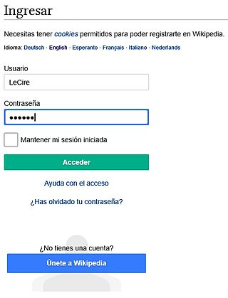
Password BTE
Este programa es una forma de autentificación que utiliza información secreta para acceder algún recurso. Este programa da a conocer la información solo aquellos que tienen el acceso (contraseña).
Un pequeño ejemplo de como funcionan las contraseñas .

Slide 3
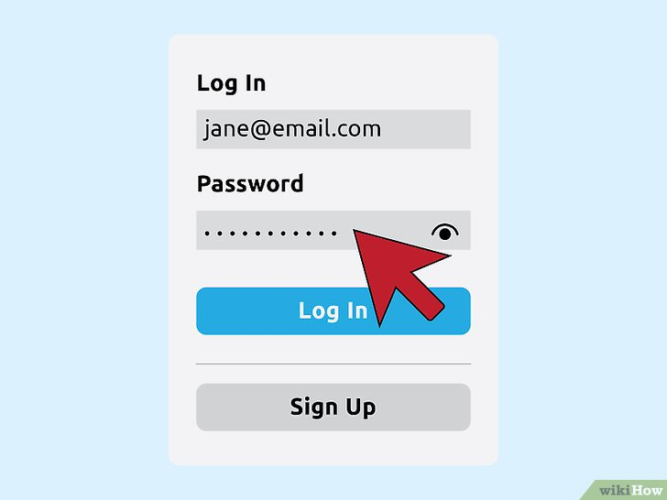

Función de Password BTE
La función de este programa es que aquellos que desean acceder a la información se le solicita una clave para saber si conocen o no la contraseña. para saber si se le concede el acceso a la información el programa accede de lo contrario niega su acceso

Slide 4
Características
Protección Anti Hacker
Acceso solo a 1 usuario
Permite muchas modificaciones de contraseñas

Slide 5
Plan de Marketing
Este programa se hizo con la finalidad de proteger al usuario de que puedan hackear su información . Se basa en la protección de acceso a información de cualquier dispositivo digital . Este programa se hizo basado en la visión del sistema Apple por lo cual ni nosotros los creadores tenemos acceso a la información después que el programa esta funcionando en el dispositivo.
Es el mejor del momento solo es comprar y descubrir que no solo hablamos si no que nuestro programa funciona y esta registrado con su licencia por lo cual desde que compre se le entregara con todo y licencia
El precio desde dispositivo es de 500US , el precio es razonable para la seguridad que desea guardar .

Slide 6
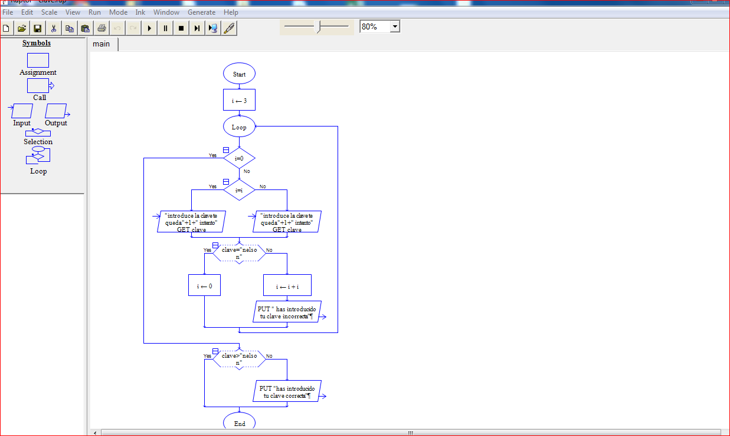
PROGRAMA

Slide 7
A continuación estaremos dando una pequeña demostración de lo que es
El programa y como funciona .

